Slide 1
DEPARTAMENTO DE CIENCIAS ECONÓMICAS, ADMINISTRATIVAS Y DEL COMERCIO
CARRERA DE MERCADOTECNIA
TEMA:
“INCIDENCIA DEL PRECIO EN LA DECISIÓN DE COMPRA DE MEDICAMENTOS GENÉRICOS EN EL DISTRITO METROPOLITANO DE QUITO.”
AUTORES:
BASTIDAS GUERRERO, JHONNY DANIEL
CHIMBA BOLAÑOS, EDISON JOEL
DIRECTOR:
ING. CRESPO ALBÁN, GUIDO GONZALO
SANGOLQUÍ - 2022

Slide 2
Capítulo IV: Incidencia Post Covid-19
Incidencia post Covid 19 en el mundo y en Ecuador
Capítulo IV: Propuesta
Capítulo IV: Propuesta
Capítulo Introductorio
Planteamiento del problema
Capítulo IV: Propuesta
Capítulo Introductorio
Capítulo Introductorio
Capítulo Introductorio
Objetivos
Análisis univariado
Análisis bivariado
Capitulo I: Marco teórico
Teorías de soporte
Capitulo I: Marco teórico
Capitulo I: Marco teórico
Capitulo I: Marco teórico
Proyecciones de ventas en Ecuador y Quito
Marco referencial
Marco conceptual
Discusión
Marco contextual o situacional
Capitulo V: Discusión
Conclusiones
Capitulo V: Discusión
Capitulo V: Discusión
Capitulo II: Marco Metodológico
Capitulo V: Discusión
Capitulo II: Marco Metodológico
Capitulo II: Marco metodológico
Capitulo II: Marco Metodológico
Enfoque de la investigación
Recomendaciones
Tipología de la investigación
Hipótesis
Líneas de investigación
Recolección de datos
Validez de contenido
Referencias
Válidez de confiabilidad
Referencias
Población y muestra
Capitulo III: Resultados
Capitulo III: Resultados
Análisis univariado
Análisis bivariado

Slide 3
Planteamiento del problema
En Ecuador la calidad y el precio de los medicamentos son factores fundamentales en la compra de fármacos por parte de los pacientes que han utilizado las medicinas originales, también conocidos como fármacos comerciales o de marca y los medicamentos genéricos.
Las reglas de decisión de compra de los consumidores, así como su esfuerzo cognitivo y de búsqueda de información, pueden modificarse en función de la situación de compra y uso del producto.
Motivo por el cual se pretende analizar la interacción del precio y la decisión de compra para ver como este afecta en la adquisición de medicamentos genéricos en el Distrito Metropolitano de Quito, y el impacto que ha tenido la pandemia del Covid-19 en dicho sector.

Slide 4
Objetivos
Específicos
•Construir un marco teórico, referencial y conceptual sobre precios y decisión de compra en medicamentos genéricos.
•Definir la metodología que se aplicará en la investigación, las herramientas de recolección y análisis de información, para medir las variables planteadas.
•Establecer las características y diferencias entre los medicamentos de marca y genéricos y su porcentaje de preferencia en la ciudad de Quito.
•Medir los resultados del análisis de la relación entre la incidencia de los precios y el comportamiento de compra de medicamentos genéricos en el Distrito metropolitano de Quito.
General
Analizar la incidencia del precio en la decisión de compra de medicamentos genéricos en el Distrito Metropolitano de Quito.

Slide 5
Capitulo I: Teorías de soporte
Precio
Teoría económica (Marshall, 1957; Evans y Lindsay 2008; Klimovsky, 2000 ).
Teoría del nivel de adaptación (Helson, 1964; Díaz de Flores, 2002; Theodosiou y Katsikeas, 2001; Castro y Rosemberg, 2002).
Teoría del contraste-Asimilación (Sherif, 1965; Rosa y Rondán, 2013; Álvarez, 2007; Castro y Rosemberg, 2002)
Decisiones de compra
Decisión de
compra
Teoría de la motivación (Maslow, 1943; Huilcapi , Castro, y Jácome, 2017; Sergueyevna & Mosher, 2013 ).
Teoría del aprendizaje (Sergueyevna y Mosher, 2013; Kanuk, 2010 ).
Teoría de la percepción (Burgos, 2014; Arias, 2006; Festinger 1957; ).
Teoría de la cultura del consumidor (Zamora, 2007; Rodriguez, 2013.)

Slide 6
Capitulo I: Marco referencial
Precio
la industria farmacéutica de medicamentos genéricos no inverte en investigación y desarrollo, obteniendo un medicamento a menor costo, reduciendo el precio de venta (Gutiérrez, 2011)
El precio es percibido de acuerdo al tipo de consumidor, vendedores crean estrategias para los diferentes tipos de consumidores (Wang y Li, 2020)
2011
2013
2011
2020
Variables influyen en el precio, principalmente demografica, economica, el precio aspecto más importante.(Rosa y Rondán, 2013)
El precio es el factor más importante al momento de realizar una compra, el cliente no posee ninguna experiencia con el producto ((Heikkilä, Mäntyselkä, & Ahonen, 2011)).

Slide 7
Capitulo I: Marco referencial
Decisión de compra
2012
2011
El riesgo percibido ante la eficiencia del fármaco determina en gran medida si la compra se efectúa o no, lo cual indica que la inseguridad del consumidor sobre la compra (Gómez y Rozano 2012).
La decisión de compra depende de los pacientes, gran cantidad de personas que no tienen preferencias por los fármacos , pero se ven influenciados por la prescripción médica de su doctor (Gómez y Rozano 2012).
2007
La imagen También actúa como un decisor de compra al momento de elegir un medicamento, transmite una percepción de calidad (Iñesta, 2007)

Slide 8
Capitulo I: Marco referencial
Valor percibido y decisión de compra
2011
2015
2017
2020
Precio como un factor de importancia, papel fundamental al disminuir el gasto farmacéutico (Villama, González, Armadac, Ruanoa, & Herreroa, 2015 ).
La decisión de compra depende del tipo de consumidor, la percepción del precio es distinta en los diferentes tipos de clientes (Guerrero, Martinez, Viedma-de Jesús, & Casado, 2020 ).
Dependiendo el país los consumidores por lo general poseen alto nivel de conocimiento sobre medicamentos y su diferencia de precios tambien influenciados por recomendaciones (Fernandes, Coutinho, & Valle, 2011 ).
Precio, elemento fundamental en la percepción de valor de un producto farmacéutico, (Ferreira, Pereira da Veiga, C. R, Kudlawicz, Scalercio, Ramires, Pontarolo, Carvalho y Pereira da Veiga, C., 2017 ).

Slide 9
Capitulo I: Marco conceptual
Precio
Decisión de compra
Según Kotler y Armstrong (2012)
Cantidad monetaria que el comprador paga al adquirir un servicio o un producto.
López y Ruiz (2001)
Única variable del marketing mix que genera ingresos y se puede modificar al corto plazo.
Kotler (2002)
La decisión de compra se realiza de manera sistemática al pagar por un bien o servicio
(Cabrerizo, 2014)
¿Qué necesito? ¿Qué características tiene? ¿Dónde puedo conseguirlo? ¿Cómo puedo conseguirlo? ¿Cuánto estoy dispuesto a pagar?
1. Reconocimiento de la necesidad.
2. Búsqueda de información.
5. Comportamiento posterior a la compra.
3. Evaluación de alternativas.
4. Decisión de compra.
Proceso para la decisión de compra del consumidor

Slide 10
Capitulo I: Marco conceptual
Medicamento
Medicamento
Medicamento Genérico
Principio activo o fármaco que se debe formular para dar una administración adecuada, es un producto farmacéutico que se lo usa para prevención, diagnóstico o tratamiento para una enfermedad o patología (Arias, 1999) .
Tiene la misma forma farmacéutica con igual composición tanto cualitativa como cuantitativa con otro de referencia, gracias a tener la misma eficacia terapéutica (González, De la Puente y Tarragona, 2005)

Slide 11
Capitulo II: Marco metodológico
Fuentes de información
Investigación de campo con la aplicación de encuestas.
Enfoque de investigación
Enfoque cualitativo
Unidad de análisis
Habitantes del DMQ que pertenezcan a la población Económicamente Activa y que compren medicamentos genéricos.
Tipo de Investigación
No experimental correlacional.

Slide 12
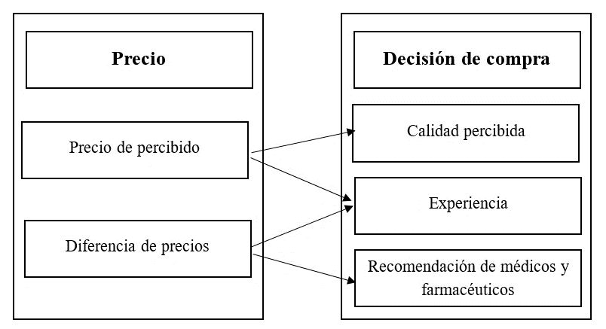
Modelo de relación entre variables
H1
H2
H3
H4
Nota. Adaptado de la investigación de Chang y Wildt (1994). Y del estudio de (Ferreira, Pereira da Veiga, C. R, Kudlawicz, Scalercio, Ramires, Pontarolo, Carvalho y Pereira da Veiga, C., 2017).

Slide 13
Hipótesis
El precio percibido influye de forma positiva en la calidad percibida en la decisión de compra
El precio percibido influye de forma positiva en la experiencia del cliente en la decisión de compra.
H2
H1
H3
La Diferencia de precios influye de forma positiva en la experiencia del cliente en la decisión de compra.
H4
La Diferencia de precios influye de forma positiva en la recomendación de médicos y farmacéuticos en la decisión de compra.

Slide 14
Recolección de datos
Información
Fuentes de datos secundarios.
Instrumento
Encuesta.
Análisis de datos
SPSS versión 26
Minitab 19
Excel 2019
GeoGebra.

Slide 15
Validez de contenido
N° Experto | Género | Nivel de estudios | Ocupación
1 | Femenino | Ingeniería | Analista de Mercado
2 | Masculino | Ingeniería | Docente
3 | Femenino | Ingeniería | Analista Departamento de ventas
4 | Masculino | Ingeniería | Jefe de Marketing
5 | Masculino | Licenciatura | Gerente General
6 | Femenino | Ingeniería | Consultora
7 | Masculino | Ingeniería | Gerente General
8 | Masculino | Maestría | Analista Financiero
9 | Masculino | Ingeniería | Docente
Criterios de evaluación
Representatividad
Comprensión
Claridad
Escala
1
2
3
Nota. Datos demográficos los expertos que participaron en la validación.

Slide 16
Validez de contenido
N° | Pregunta | Alpha de Cronbach
4 | Los medicamentos de genéricos le generan confianza por su buena calidad. | 0,69
10 | Cree que los medicamentos genéricos poseen una calidad menor al de los de marca. | -0,214
11 | Estima que los componentes de los medicamentos genéricos y de marca son diferentes y esto afecta su calidad. | 0,58
13 | Piensa usted que los medicamentos genéricos solo son adecuados para tratar enfermedades leves. | 0,52
14 | Consideraría usted tratar una enfermedad grave con medicamentos genéricos. | 0,6
20 | Elegiría adquirir un medicamento genérico sobre el de marca, por la recomendación de la persona que atiende la farmacia. | 0,65
25 | Al momento de adquirir medicamentos se deja guiar por quien despacha la receta accediendo a comprar un medicamento similar.. | 0,66

Slide 17
Validez de confiabilidad
Encuesta piloto
30 encuestados
Pertenecientes a la muestra
Variables | Dimensión | Alfa de Cronbach
Precio | Precio Percibido | 0,805
 | Diferencia de Precios | 0,855
Decisión de Compra | Calidad percibida | 0,727
 | Experiencia | 0,719
 | Recomendación de médicos y farmacéuticos | 0,728
Global |  | 0,870
Nota. Alpha de Cronbach del instrumento por dimensiones y global.

Slide 18
Población
Proyección del INEC 2.781.641 habitantes
El 63,6% pertenecen a la Población Económicamente Activa (PEA)
ENEMDU mayo/junio-2020 se realizó mediante llamadas telefónicas
1769124 personas del DMQ pertenecientes al PEA 2020
Población
Nota. Datos proporcionados por el Banco Central del Ecuador (2019).

Slide 19
Muestra
Nomenclatura | Significado | Valor
n | Muestra
N | Tamaño de la población | 1769124
Z | Nivel de confianza. | 1,96
p | Proporción aproximada del fenómeno en estudio en la población de referencia | 0,5
q | Proporción de la población de referencia que no presenta el fenómeno en estudio (1 -p). | 0,5
d | Nivel de precisión absoluta. | 0,05
385 personas
Nota. Nomenclatura desarrollada en base a (Aguilar, 2005).

Slide 20
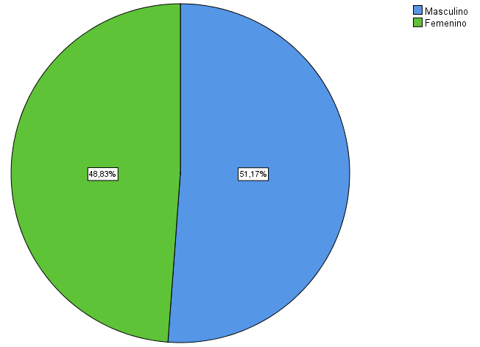
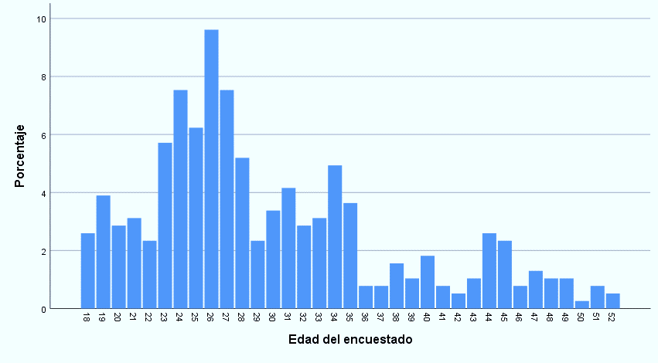
Capitulo III: Resultados
Análisis univariado
Género de los encuestados
Edad de los encuestados

Slide 21
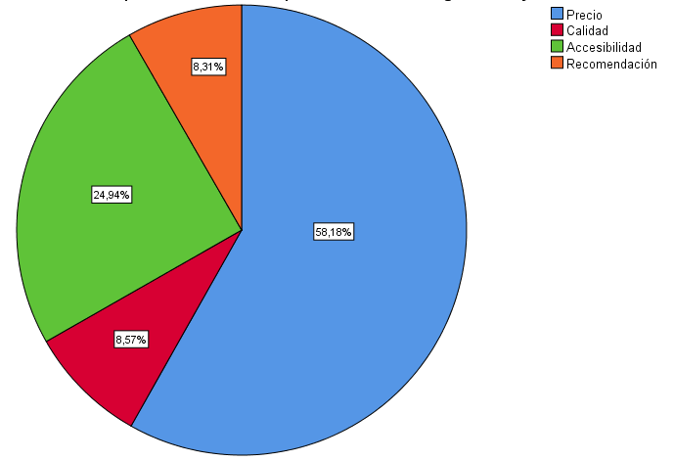
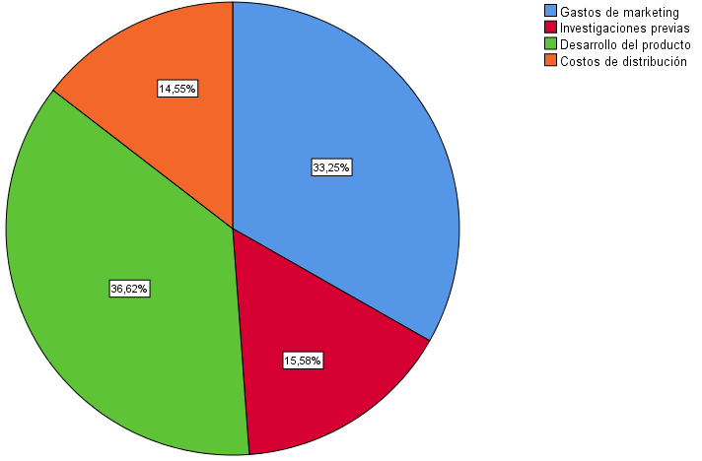
Análisis univariado
Porque motivos usted adquiere medicamentos genéricos y no de marca
Cuál cree que es la razón por la cual los medicamentos genéricos y de marca tengan precios diferentes

Slide 22
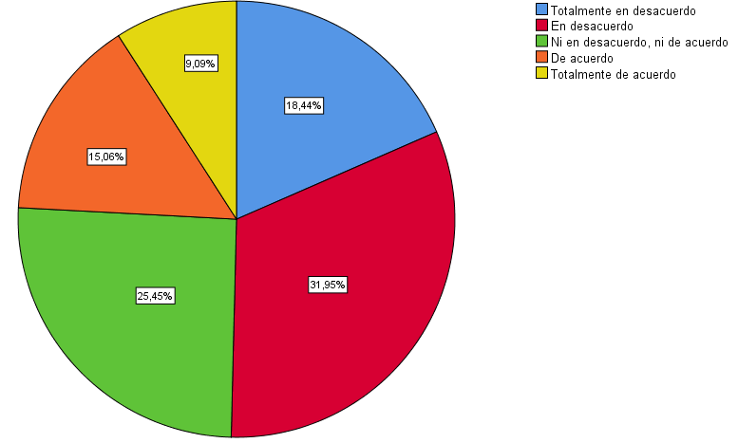
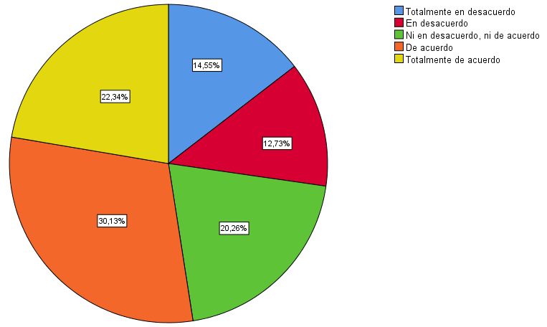
Análisis univariado (Precio)
Precio percibido
Diferencia de precios
Estima que mientras mayor sea el precio del medicamento, este será más efectivo
La diferencia de precios entre medicamentos genéricos y de marca, afecta la percepción que tiene a cerca de cada uno de ellos

Slide 23
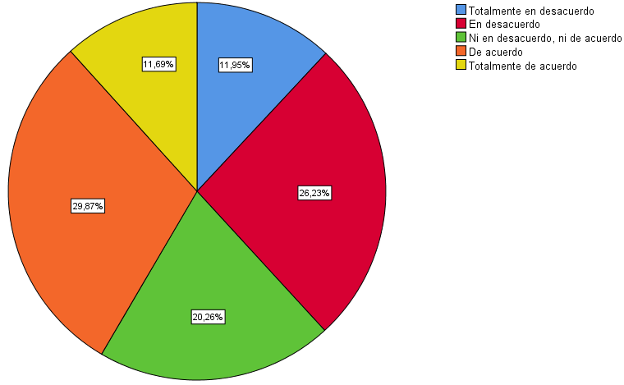
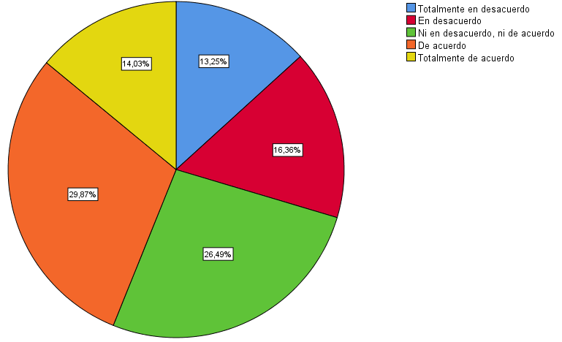
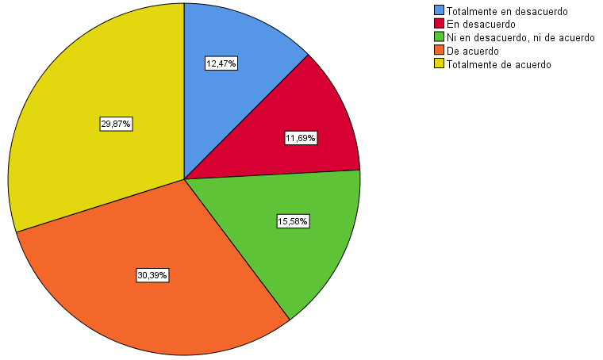
Análisis univariado (Decisión de compra)
Calidad percibida
Experiencia
Recomendación de médicos y farmacéuticos
Opina usted que los medicamentos genéricos en general tienen la misma calidad que los de marca
Recomendaría el consumo de medicamentos genéricos
Considera usted que la recomendación del doctor brinda confianza al momento de comprar medicamentos genéricos

Slide 24
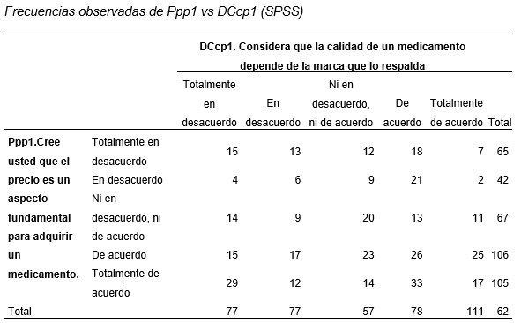
Análisis bivariado
Dimensiones: Precio percibido y calidad percibida
Hipótesis 1.
H₀ 1: El precio percibido no influye sobre la calidad percibida en la decisión de compra
H₁ 1: El precio percibido influye sobre la calidad percibida en la decisión de compra.

Slide 25
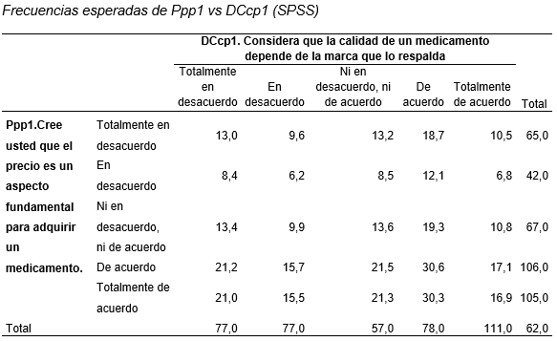
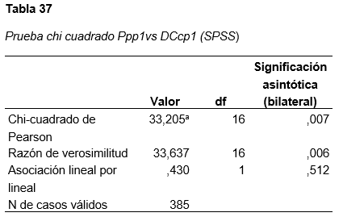
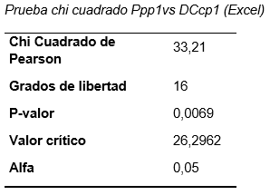
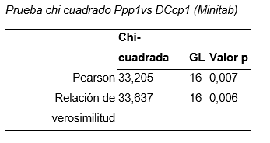

Slide 26
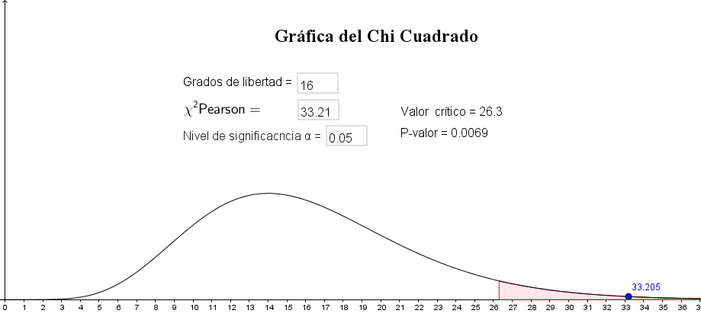
Regla de decisión:
Grados de libertad: 16
α = 0,05
Valor crítico: 26,2962, este valor es obtenido en la tabla Chi Cuadrado (véase el Apéndice A) utilizando los grados de libertad 16 y la significancia α = 0,05.
Si X² > 26,2962 se rechaza la hipótesis nula y se acepta la hipótesis alternativa.
Si X² ≤ 26,2962 se acepta la hipótesis nula y se rechaza la hipótesis alternativa.
Valor p < α:
Si p < α se rechaza la hipótesis nula y se acepta la hipótesis alternativa.
Si p ≥ α se acepta la hipótesis nula y se rechaza la hipótesis alternativa.
Representación gráfica prueba chi cuadrado Ppp1vs DCcp1

Slide 27
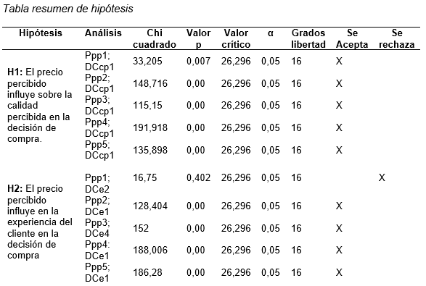
Análisis bivariado (Resumen de hipótesis)

Slide 28
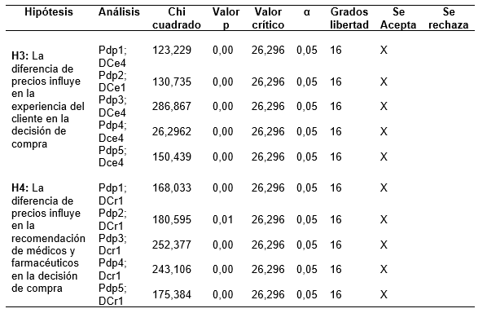

Slide 29
CAPITULO IV: Incidencia de la pandemia por Covid-19 en la compra de medicamentos genéricos en el Distrito Metropolitano de Quito
1918-1919: gripe española o H1N1
1957-1958: gripe asiática o H2N2.
1968-1970: gripe de Hong Kong o H3N2.
2009-2010: gripe porcina / H1N1.
2002: 2003: síndrome respiratorio agudo severo (SARS).
1981-Actualidad: VIH
2015-Actualidad: síndrome respiratorio de Medio Oriente (MERS).
2019-Actualidad: COVID-19.
La pandemia actual de Covid19 causada por una cepa resultante de una mutación de un virus parte de la familia de los coronavirus SARSCoV2

Slide 30
CAPITULO IV: Incidencia de COVID-19 en el sector de los medicamentos
COVID-19 en el sector de los medicamentos
Medicamentos a nivel mundial
La disponibilidad de los medicamentos genéricos, dependió de la demanda de ciertos fármacos
Se determinó que se existen factores que influyen en la decisión de compra de un medicamento genérico o de marca: culturales, sociales, personales, psicológicos (Huayta, 2020).
En el Ecuador
Insatisfacción, algunos medicamentos en época de pandemia tuvieron precios más elevados a lo habitual, aumento de demanda, aceptacion de ecuatorianos y apego genericos (Huayta, 2020).

Slide 31
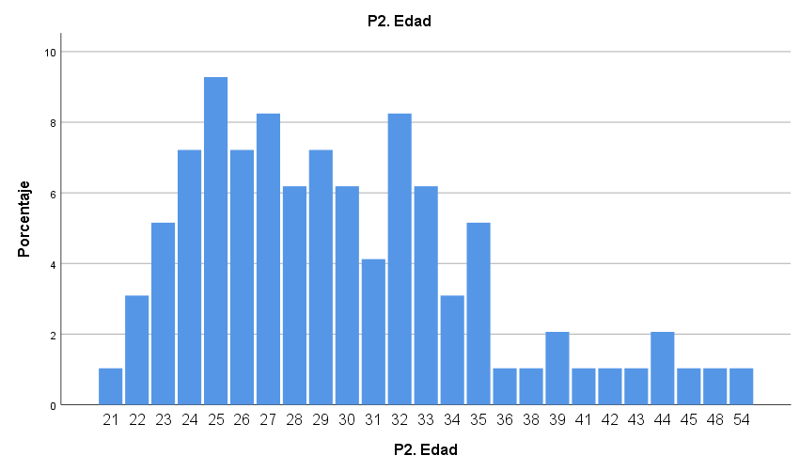
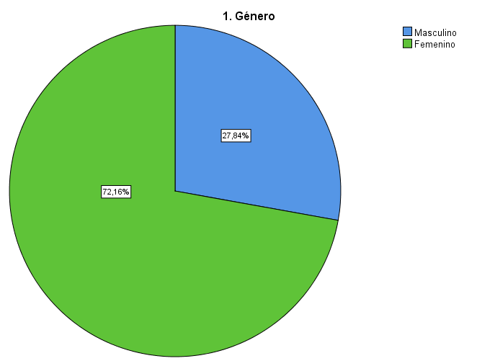
Análisis univariado
Género de los encuestados
Edad de los encuestados

Slide 32
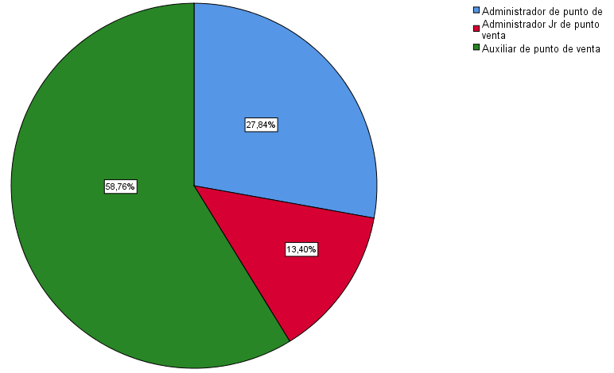
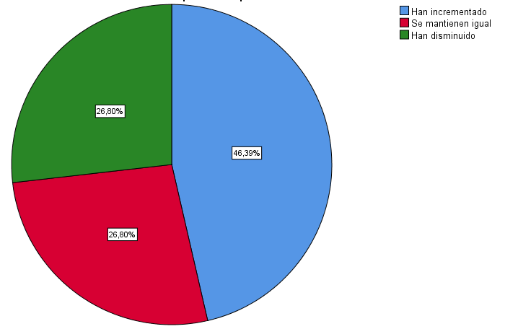
Análisis univariado
Cargo empresarial
Cuál cree usted que ha sido el impacto que han sufrido las ventas de medicamentos genéricos, debido a la pandemia por covid-19

Slide 33
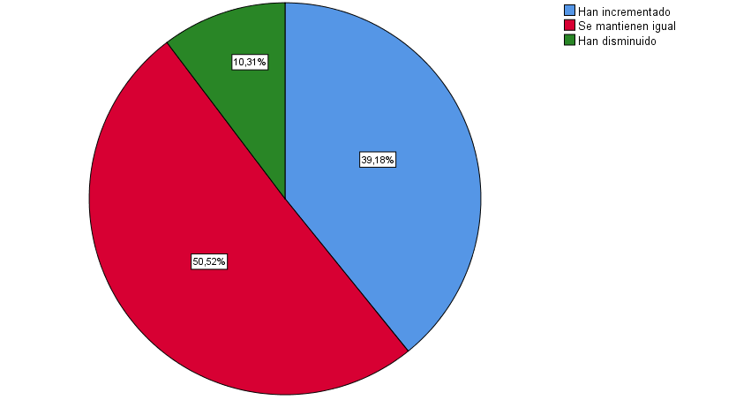
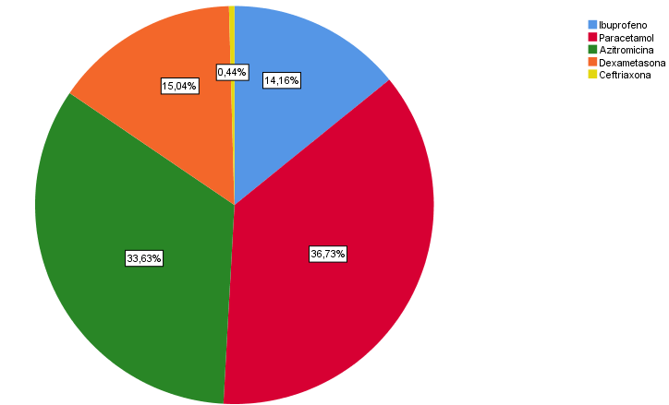
Análisis univariado
Cuál cree usted que ha sido el efecto de la pandemia covid-19, en los precios de venta de medicamentos genéricos
Cuál considera usted que ha sido el medicamento genérico más vendido durante la pandemia

Slide 34
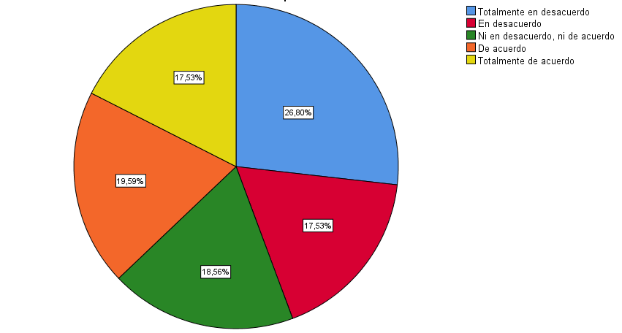
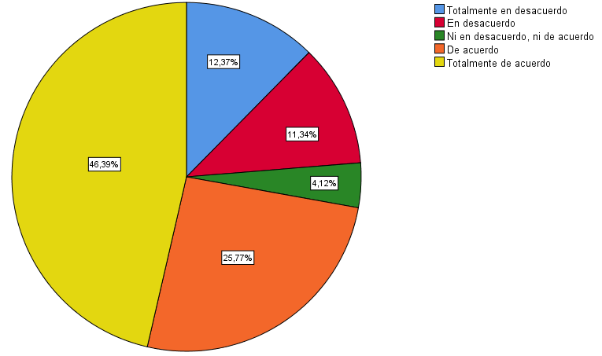
Análisis univariado (Precio)
Precio percibido
Diferencia de precios
Usted cree que el precio percibido de los medicamentos genéricos, se ha visto afectado por la actual pandemia
Considera que la diferencia de precios entre medicamentos genéricos y de marca, ha sido un factor determinante al elegir comprar fármacos genéricos, durante la emergencia sanitaria

Slide 35
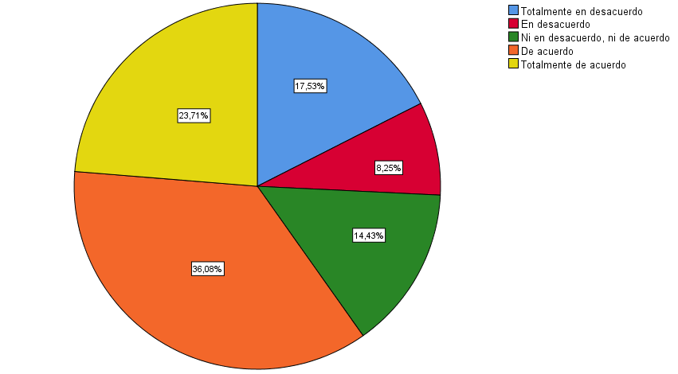
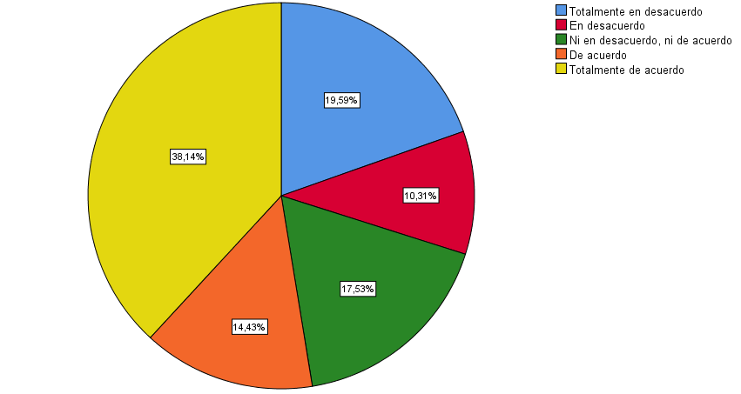
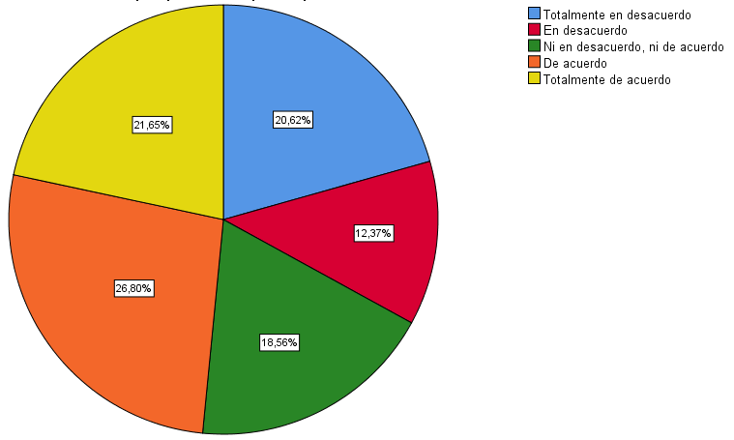
Análisis univariado (Decisión de compra)
Calidad percibida
Experiencia
Recomendación de médicos y farmacéuticos
Cree usted que la pandemia por covid-19, ha influido en la calidad percibida de los medicamentos genéricos
Estima que la experiencia de compra de los consumidores en farmacias, se ha visto afectada por las normas de distanciamiento y bioseguridad implementadas por el covid-19.
Considera usted que la recomendación de médicos y farmacéuticos al prescribir medicamentos genéricos, ha cambiado porque buscan preveer posibles síntomas derivados del covid-19

Slide 36
Análisis bivariado
Dimensiones: Precio percibido y decisión de compra
Hipótesis 1.
H₀ 1: La pandemia por Covid-19 no influye en el precio y la decisión de compra de medicamentos genéricos en el Distrito Metropolitano de Quito.
H₁ 1: La pandemia por Covid-19 influye en el precio y la decisión de compra de medicamentos genéricos en el Distrito Metropolitano de Quito.

Slide 38
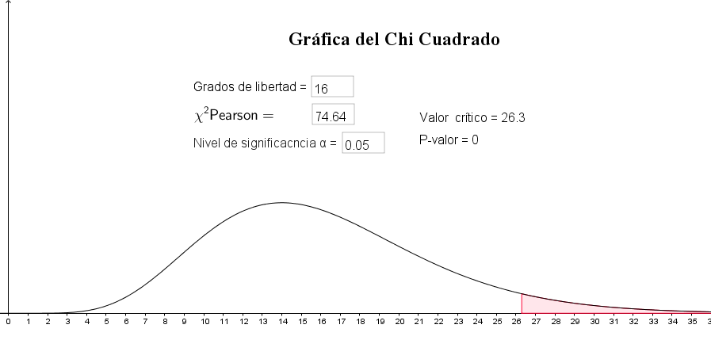
Regla de decisión:
Grados de libertad: 16
α = 0,05
Valor crítico: 26,2962, este valor es obtenido en la tabla Chi Cuadrado (véase el Apéndice A) utilizando los grados de libertad 16 y la significancia α = 0,05.
Si X² > 26,2962 se rechaza la hipótesis nula y se acepta la hipótesis alternativa.
Si X² ≤ 26,2962 se acepta la hipótesis nula y se rechaza la hipótesis alternativa.
Valor p < α:
Si p < α se rechaza la hipótesis nula y se acepta la hipótesis alternativa.
Si p ≥ α se acepta la hipótesis nula y se rechaza la hipótesis alternativa.
Representación gráfica prueba chi cuadrado Ppp vs DCr

Slide 39
Resumen de hipótesis

Slide 40
Capitulo V: Discusión
Wang y Li (2020) en su investigación plantean que el precio es percibido de forma diferente por los diversos clientes, por ello varía de acuerdo al tipo consumidor, pues los consumidores informados sobre el precio compran a los vendedores con los precios más bajos.
El precio es un elemento fundamental en la percepción de valor de un producto farmacéutico, y se convierte en un elemento significativo en la decisión de compra para personas de escasos recursos económicos, porque buscan ahorrar dinero en todos los ámbitos (Ferreira et al., 2017).
La percepción de calidad delos medicamentos se debe a que los genéricos o de marca disponibles en el mercado ecuatoriano están mediados por las regulaciones estatales que exigen una estandarización de calidad de los productos comercializados supervisadas por la Agencia de Regulación y Control Sanitario (ARCSA) Ortiz, Prado, Galarza, León, y Ponce (2014) .
El cliente prefiere los medicamentos genéricos porque estos les permiten realizar un ahorro en el tratamiento, y estiman que los fármacos genéricos y los de marca, producen los mismos resultados (Heikkilä, Mäntyselkä, & Ahonen, 2011).

Slide 41
Conclusiones
En la presente investigación se comprobó que el precio incide de forma positiva en la decisión de compra de medicamentos genéricos en el Distrito Metropolitano de Quito
El precio tiene influencia positiva en la calidad, debido a que los consumidores poseen un alto nivel de conocimiento sobre estos medicamentos y perciben de buena manera la relación calidad precio que poseen estos productos.
Existe una influencia positiva del precio percibido en la experiencia del cliente, esto se debe a que los consumidores sienten satisfacción por el valor que les proporcionan los medicamentos genéricos, al cumplir con sus expectativas y ser efectivos.

Slide 42
La diferencia de precios influye positivamente en la experiencia del cliente, debido a que pueden acceder a tratamientos completos sin costos elevados. Los consumidores ahorran dinero, pero mantienen la seguridad de que los medicamentos son efectivos para tratar su enfermedad.
La diferencia de precios se relaciona con la recomendación de médicos y farmacéuticos, esto se debe a que su bajo precio ayuda a mantener la sostenibilidad del sistema sanitario, a tal medida que es responsabilidad de los doctores recetar genéricos.
La pandemia por Covid-19 afecto a las variables de estudio, debido a que los precios de algunos medicamentos genéricos subieron y se vio afectada su disponibilidad en las farmacias por la gran demanda existente, pero su a pesar de ello la diferencia de precios con los de marca, hicieron que las personas prefirieran adquirir genéricos.

Slide 43
Recomendaciones
Considerar el análisis de las dimensiones del precio tratadas en esta investigación: precio percibido y diferencias de precios, debido a que influyen en la decisión de compra y esto permitirá generar estrategias que mejoren la comercialización de medicamentos genéricos
Se recomienda, generar estrategias de comunicación que informen a los clientes a cerca de las normas de calidad que cumplen estos medicamentos, lo que garantizan su eficacia y seguridad, para aumentar la calidad percibida por los clientes.

Slide 44
Es importante que las empresas busquen mejorar la experiencia del cliente a través de del precio, por ello se sugiere que manifiesten a sus consumidores, el valor que les proporcionan los medicamentos genéricos, debido a que su principal beneficio es que son efectivos al tratar diversas enfermedades y su precio de compra es bajo frente a los medicamentos de marca.
La pandemia por Covid-19 ha aumentado la demanda de medicamentos, lo cual representa una gran oportunidad para la comercialización de medicamentos genéricos, por lo que se recomienda aumentar su disponibilidad en los puntos de venta.

Slide 45
Futuras líneas de investigación
Una posible línea de investigación a tratar es sobre como los factores de precio y calidad percibidos influencian sobre la decisión de compra de medicamentos de marca en contraste de lo que ya se ha estudiado
Se sugiere realizar un análisis profundo del impacto de la pandemia por Covid-19 en la comercialización de medicamentos y como influyo en la decisión de compra de dichos productos.
Los estudios futuros podrían abordar la influencia del precio sobre la decisión de compra en productos alternos o de bajo costo, pero similares a los originales producidos por las marcas, en el sector de repuestos automotrices.
Otra línea de investigación sugerida es cómo influye la calidad y el precio percibidos en la decisión de compra de servicios ofertados en los sectores como: hotelero, transporte y turístico.

Slide 46
Gracias
Por su atención

Slide 47
Referencias
Aguilar, S. (2005). Fórmulas para el cálculo de la muestra en investigaciones de salud. Salud en Tabasco, 333-338.
Álvarez, B. (2007). La investigación de promoción de ventas en España. Madrid, España: Netbiblio.
Arias, C. A. (2006). Enfoques teóricos sobre la, percepción que tienen las personas. Dialnet, 9-22. Obtenido de file:///C:/Users/jazga/Downloads/Dialnet-EnfoquesTeoricosSobreLaPercepcionQueTienenLasPerso-4907017.pdf
Arias, T. (1999). Glosario de Medicamentos: Desarrollo, Evaluación y Uso. Washington D.C.: Organización Panamericana de la Salud.
Banco Central del Ecuador. (2020). ÍNDICE DE PRECIOS AL CONSUMIDOR, PRODUCTOR Y MERCADO LABORAL Boletín correspondiente a diciembre de 2020. Quito.
Burgos, J. M. (2014). Historia de la Psicología. Madrid: Palabra. Recuperado el 20 de 05 de 2018, de https://urlzs.com/qwoSG
Cabrerizo, M. (2014). El proceso de decisión de compra del consumidor. Madrid: EDITEX.
Castro, S., & Rosemberg, A. (2002). PRECIOS PSICOLÓGICOS. Quipukamayoc, 83-92. Obtenido de http://sisbib.unmsm.edu.pe/bibvirtual/publicaciones/quipukamayoc/2000/primer/precios_psico.htm#3
Chang, T., & Wildt, A. (1994). Price, Product Information, and Purchase Intention: An Empirical Study. / Precio, información del producto e intención de compra: un estudio empírico. Journal of the Academy of Marketing Science, 16 - 27. doi:https://doi.org/10.1177/0092070394221002

Slide 48
Díaz de Flores, L. (2002). Análisis de los conceptos del modelo de adaptación de Callista Roy. Aquichán, 2(1), 19-23. Recuperado el 8 de Mayo de 2018, de http://www.scielo.org.co/scielo.php?script=sci_arttext&pid=S1657-59972002000100004&lng=en&tlng=es
Evans , J., & Lindsay, W. (2008). Administración y control de la calidad septima edición. Mexico: CENGAGE Learning.
Fernandes, J. A., Coutinho, J. V., & Valle, M. G. (2011). Aceitação do medicamento genérico em diferentes níveis de escolaridade e renda familiar do Distrito Federal / Aceptación de medicamentos genéricos en diferentes niveles de educación e ingresos familiares en el Distrito Federal. Cenarium, 1-21. Obtenido de http://www.unieuro.edu.br/sitenovo/revistas/downloads/farmacia/cenarium_04_01.pdf
Ferreira, V. L., Pereira da Veiga, C. R., Kudlawicz-Franco , C., Scalercio, P., Ramires , Y., Pontarolo, R., . . . Pereira da Veiga, C. (2017). Generic drugs in times of economic crisis: Are there changes in consumer/ Medicamentos genéricos en tiempos de crisis económica: ¿Hay cambios en la intención de compra del. Elsevier, 1-7.
Gómez, M., & Rozano, M. (2012). Consumer Dynamics in a Nonmature Generic Drugs Market: A Causal Model Explaining Intention to Purchase in Spain/ Dinámica del consumidor en un mercado de medicamentos genéricos no maduros: un modelo causal que explica la intención de compra en España. Drug Information Journal, 207-215.
González, G., De la Puente, C., & Tarragona, S. (2005). Medicamentos: salud, política y economía. Buenos Aires: ISALUD.
Guerrero, C., Martinez, M., Viedma-de Jesús, M., & Casado, L. A. (2020). The processing of price during purchase decision making: Are there neural differences among prosocial and non-prosocial consumers? Journal Pre-proof, 1-22.

Slide 49
Gutiérres, P. D. (2014). Elelmentos de identidad demarca vs elementos de lovemarks . Caracas : UCAB.
Heikkilä, R., Mäntyselkä, P., & Ahonen, R. (2011). Price, familiarity, and availability determine the choice of drug - a population-based survey five years after generic substitution was introduced in Finland. BMC Clinical Pharmacology, 11-20.
Huayta, L. (2020). DISPONIBILIDAD DE LOS MEDICAMENTOS ESENCIALES GENÉRICOS UTILIZADOS EN EL CONTEXTO DE LA PANDEMIA DEL COVID-19 EN FARMACIAS Y BOTICAS. ESCUELA PROFESIONAL DE FARMACIA Y BIOQUIMICA, 29-30.
Huilcapi , M., Castro, G., & Jácome, G. (2017). Motivación: Las teorías y su relación en el ámbito empresarial. Dominio de las Ciencias, 311 - 333.
Iñesta, A. (2007). Genéricos: medidas para el aumento de su prescripción y uso en el Sistema Nacional de Salud. Recuperado el 16 de 10 de 2020, de Actasanitaria.com: https://www.actasanitaria.com/fileset/doc_41742_FICHERO_NOTICIA_52740.pdf
Klimovsky, E. A. (2000). Modelos básicos de las teorías de los precios. Cuadernos de Economía, XIX(32), 77-103.
Kotler, P. (2002). Dirección de marketing. Conceptos escenciales. México: Pearson Educación.
Kotler, P., & Armstrong, G. (2012). Marketing (Decimocuarta ed.). México, México: Pearson.
López, B., & Ruiz, P. (2001). La esencia del marketing. Barcelona: UPC.
Marshall, A. (1957). Principios de Economomía. Un tratado de introducción. Madrid, España: Aguilar.
Maslow, A. (1943). Una Teoría sobre la motivación humana. New York.
Ortiz, E., Galarza, C., Cornejo, F., & Ponce , J. (2014). Acceso a medicamentos y situación del mercado farmacéutico en Ecuador. Opinion and analysis, 57 - 62.

Slide 50
Ovejero, A. (1975). LA TEORIA DE LA DISONANCIA COGNOSCITIVA. Madrid: Instituto de Estudios Políticos.
Rodriguez, N. (2013). Consumo simbolico: Una perspectiva socio cultural en la comprensión del comportamiento del consumidor. Iberoamericana de psicologia:ciencia y tecnologia, 6.
Rosa, I., & Rondán, F. (2013). Gestión de precios (Sexta ed.). Madrid: ESIC Editorial.
Schiffman , L., & Kanuk, L. (2010). Comportamiento del Consumidor Decima edición. México: PEARSON EDUCACIÓN.
Sergueyevna, N., & Mosher, E. (2013). MOTIVATIONAL THEORIES FROM THE PERSPECTIVE/ Teorías motivacionales desde la perspectiva de comportamiento. Managua: UNAN.
Theodosiou, M., & Katsikeas, C. S. (2001). Factors influencing the degree of international pricing strategy standardization of multinational corporations/ Factores que influyen en el grado de estandarización de la estrategia internacional de precios de las corporaciones multinacionales. Journal of International Marketing, 9(3), 1-18.
Villama, E., González, D., Armadac, E., Ruanoa, M., & Herreroa, R. Á.-S. (20 de 08 de 2015). Calidad asistencial. Recuperado el 15 de 10 de 2020, de El Sevier: http://dx.doi.org/10.1016/j.cali.2015.08.002
Wang, W., & Li, F. (2020). What determines online transaction price dispersion? Evidence from the largest online platform in China/ ¿Qué determina la dispersión del precio de las transacciones en línea? Evidencia de la plataforma en línea más grande de China. ELSEVIER, 1-21.
Zamora, J. (2007). Introducion del consumer culture theory. Mexico: Instituto de Filosofía.

